Slide 1
Ritramar, namnruta och metadata Anvisning med exempel på information och metadata i handlingsförteckning och ritningar
BEAst Hänvisningar i handlingar 2.0 Anvisning med exempel på hänvisningar med hyperlänkar i handlingar

Slide 2
BEAst Hänvisningar i handlingar 2.0 Anvisning med exempel på hänvisningar med hyperlänkar i handlingar
Syftet är att visa hur hänvisningar med hyperlänkar skapar enklare och snabbare åtkomst till handlingar.
Nivån på hänvisningar framgår i projekteringsanvisning samt kompletteras vid behov under projekteringen.
Dokumentnummer och filnamn som hänvisning måste vara samma för att kunna skapa automatiska hyperlänkar.
Rekommenderar att formateringen av dokumentnumrets och filnamnets delar åtskiljs med bindestreck (-) enligt Svensk standard för ritningsnummer (SS32271:2016)
Hänvisningar bör ha korsreferens i slipsen för att enkelt komma tillbaka respektive handling.
Hyperlänkar förenklar navigering i handlingar på pekskärmar och mobila enheter.
BEAst PDF Guidelines med exempel är ett stöddokument för att skapa tekniskt rätt innehåll vid PDF exporten.
Rätt PDF export är en förutsättning för att enkelt kunna skapa automatiska hyperlänkar.
BEAst-loggor i samtliga BEAst-mallar ska bytas ut till egna projektloggor.
Anvisningen är ej programspecifik men Autodesk BIM360, Bimeye, Bluebeam Revu och Dalux har använts för att visa exempel på hänvisningar med automatgenererade hyperlänkar.

Slide 3
BEAst Hänvisningar i handlingar 2.0 Innehållsförteckning
1. Handlingsförteckning
2a. Från slipstext till HF/Handlingsförteckning till AF/Allmänna föreskrifter
2b. Från slipstext till översiktsplaner
2c. Från slipstext till övriga hänvisningar
3a. Från orienteringsfigurer till delplaner
3b. Exempel från orienteringsfigur till delplaner
3c. Exempel från orienteringsfigur till fasad
4a. Informationshandling/översiktsritning – Exempel Installation
4b. Informationshandling/översiktsritning – Exempel Installation
5. Från situationsplan till delplan
6a. Från plan till sektion
6b. Från sektion till plan
7a. Från planritning till typrumsbeskrivning
7b. Från planritning till rumsbeskrivning
8. Exempel på färgkoder för hyperlänkar
9. Uppställningsritningar
10. Littratabeller uppställningsritningar
11. Typritningar och tekniska beskrivningar
12. Hänvisning till andra anvisningar och mallar

Slide 4
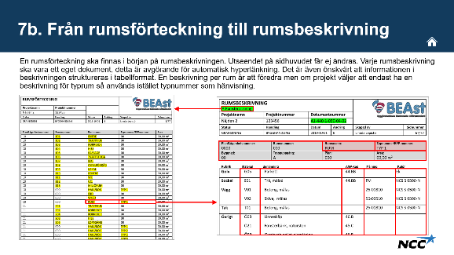
BEAst Hänvisningar i handlingar 2.0 Översikt exempel – klicka på respektive miniatyrvy och huset tillbaka

Slide 5
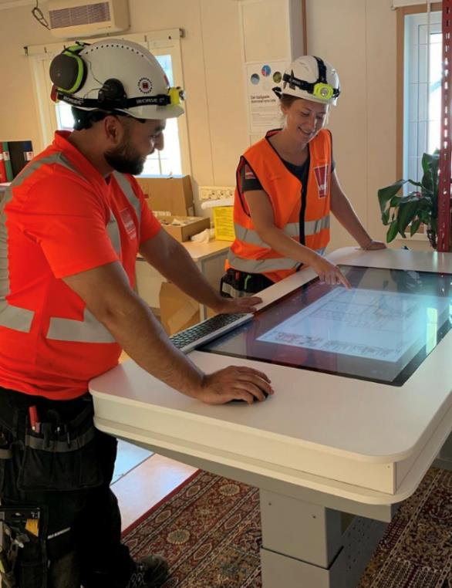
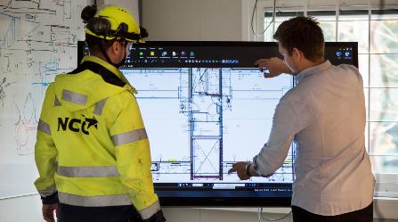
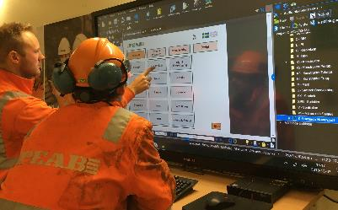
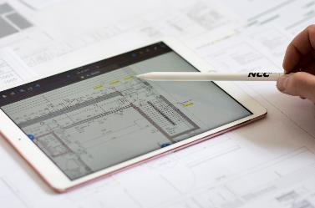
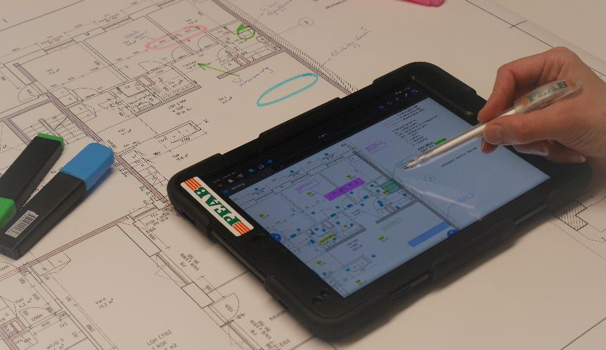
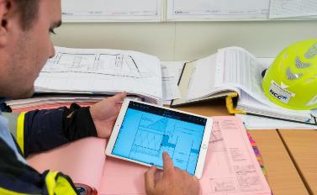
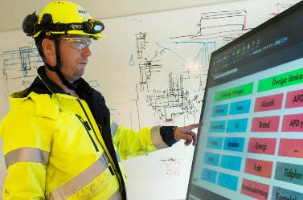
BEAst Hänvisningar i handlingar 2.0
Enklare och snabbare navigering för pekskärmar och mobila enheter med stöd av hyperlänkar.

Slide 6
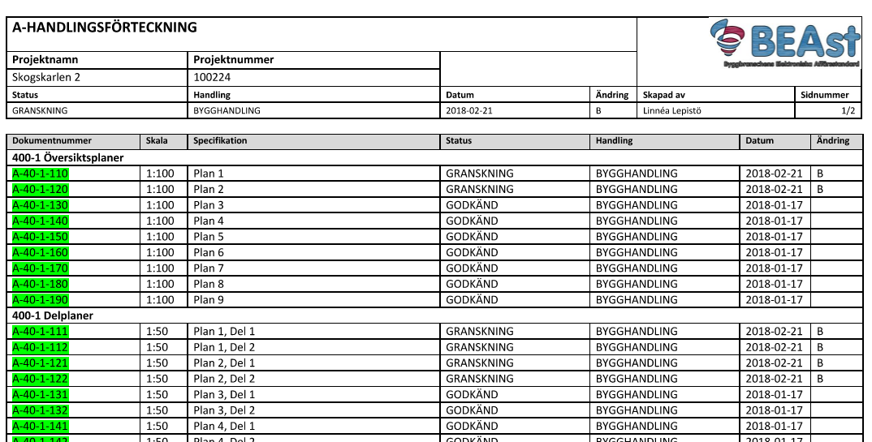
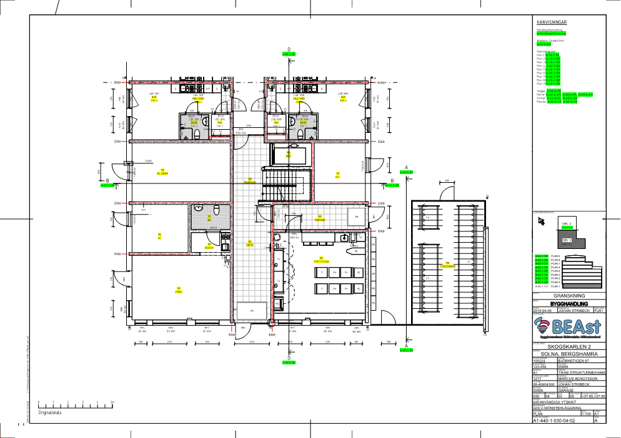
1. Handlingsförteckning
Filnamnet på HF Handlingsförteckningen ska överensstämma med hänvisningen i slipstexten, Disciplinbeteckning-Handlingsförteckning. Dokumentnummer ska stämma överens med övriga hänvisningar även som filnamn, se mall BEAst Handlingsförteckning.
Hänvisning: A-Handlingsförteckning
Dokumentnummer/Filnamn: A-40-1-111
Filnamn: A-Handlingsförteckning

Slide 7
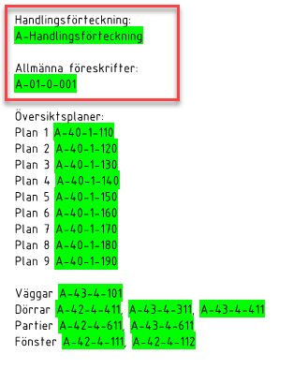
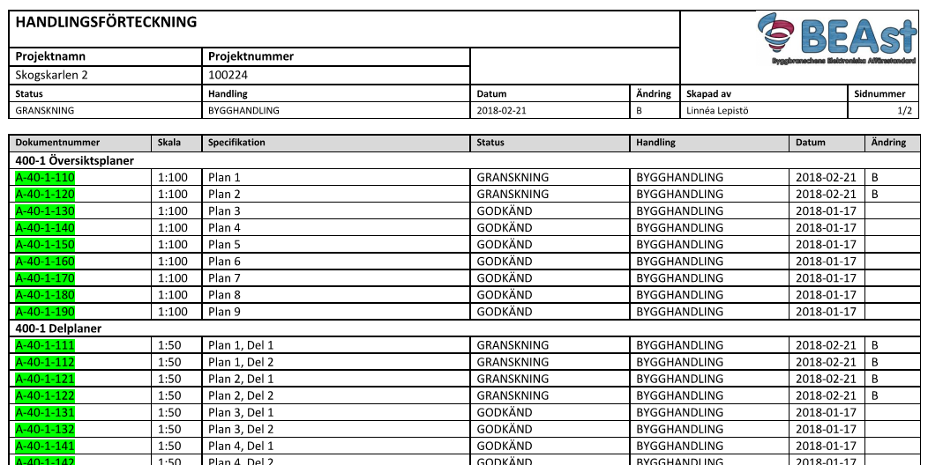
2a. Från slipstext till Handlingsförteckning och AF
Länk till handlingsförteckningen och länk till allmänna föreskrifter med placering högst upp under hänvisningar i slipstexten på samtliga ritningar underlättar avsevärt navigeringen. Filnamnet på HF HANDLINGSFÖRTECKNING och AF ALLMÄNNA FÖRESKRIFTER ska överensstämma med hänvisningen i slipstexten, Disciplinbeteckning-HANDLINGSFÖRTECKNING.

Slide 8
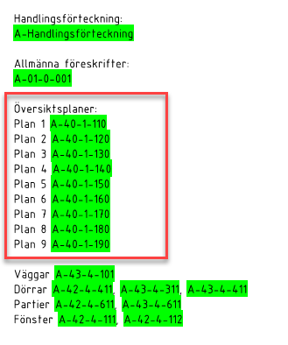
2b. Från slipstext till översiktsplaner
Hänvisningar i slipstexten till översiktsplaner underlättar samt snabbar på navigeringen mellan ritningarna. Dessa hänvisningar ska finnas med på samtliga ritningar. Vid brist på utrymme kan även FÖRKLARINGAR i slipsen projektanpassas och ha hänvisning till eget dokument med eget filnamn.

Slide 9
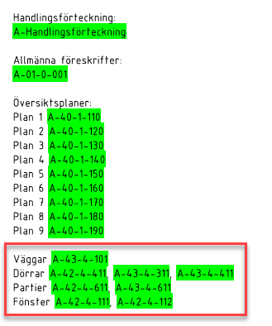
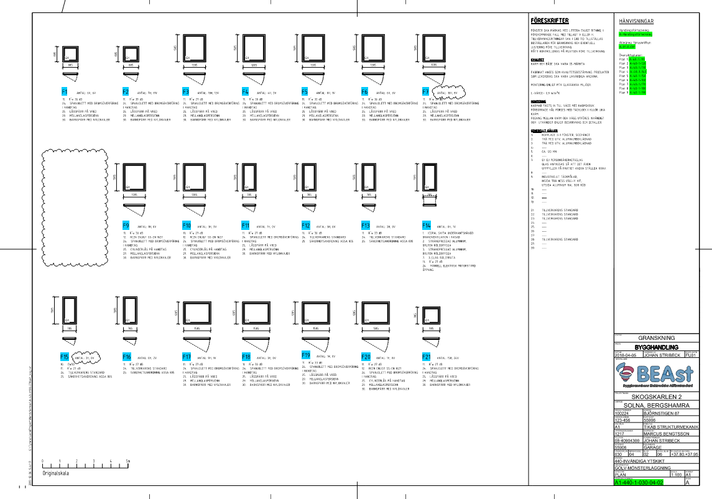
2c. Från slipstext till övriga hänvisningar
Hänvisningar i slipstexten till uppställningar, förteckningar, sektioner osv. underlättar samt snabbar på navigeringen mellan ritningarna. Dessa hänvisningar ska finnas med på relevanta planritningar. Vid behov kan slipstexten projektanpassas och uppta dubbla kolumner.

Slide 10
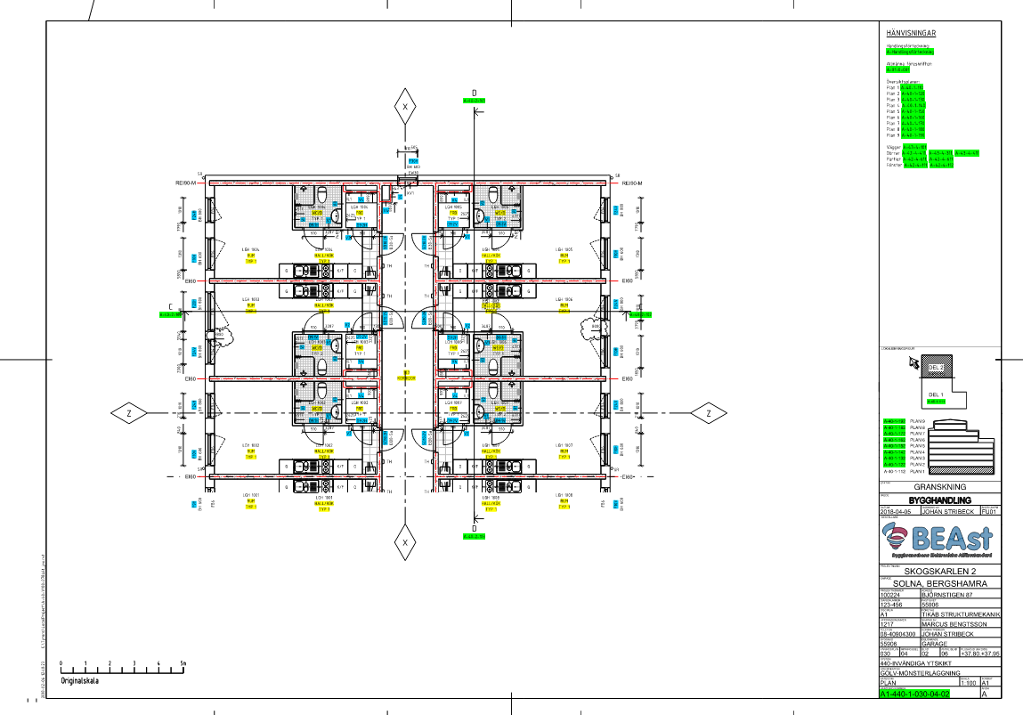
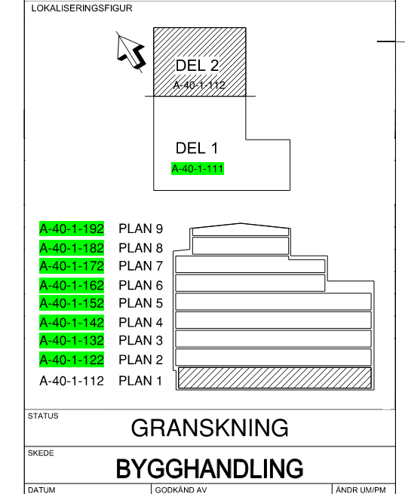
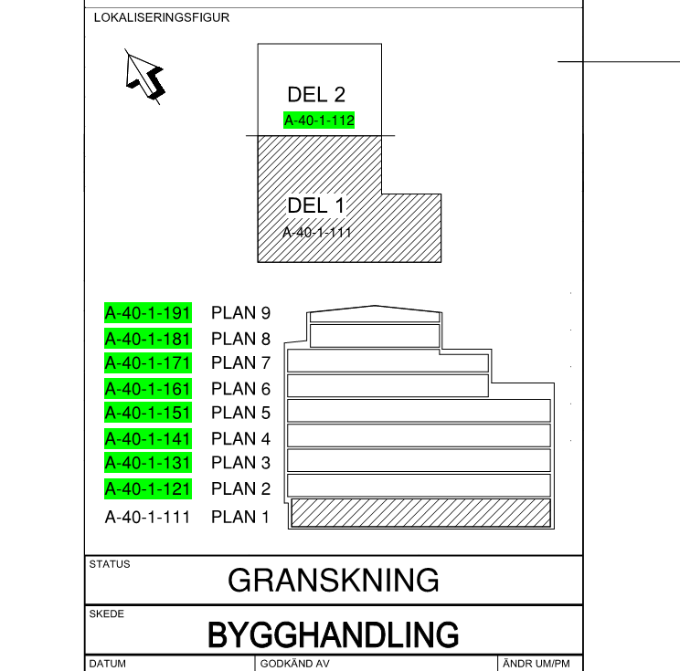
3a. Från orienteringsfigur till delplan
Orienteringsfigurer i planritningar med hänvisningar till delplaner underlättar att hitta rätt handling samt snabbar på navigering på mobila enheter. Exemplet nedan visar hur planfiguren är länkad till plan 1 medan sektionsfigurerna är länkade till övriga plan beroende på vilken del av planfiguren som visas. Detaljnivån bestäms inför projekteringen.

Slide 11
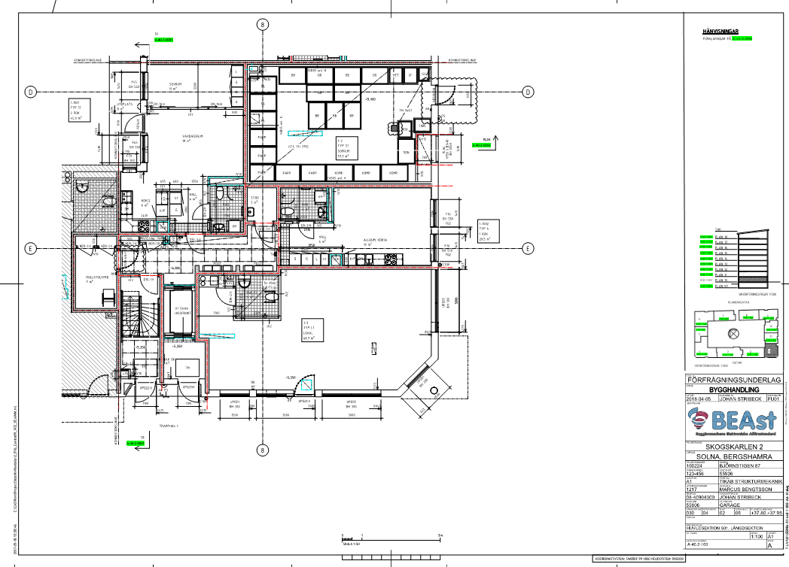
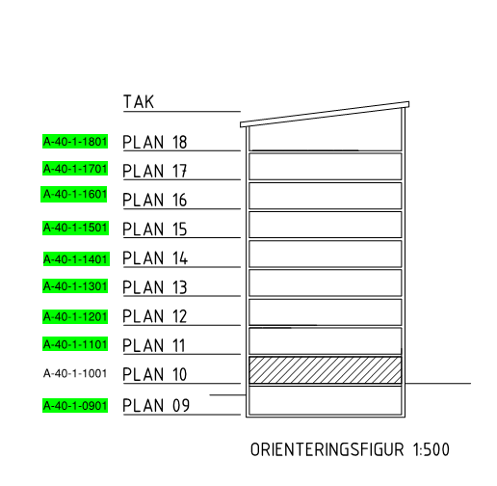
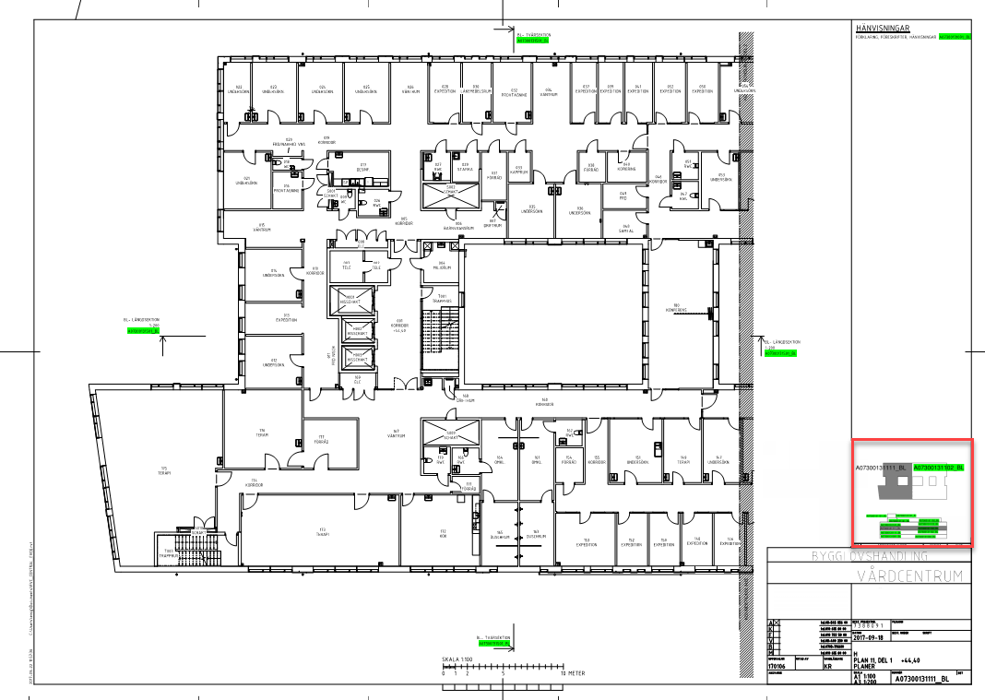
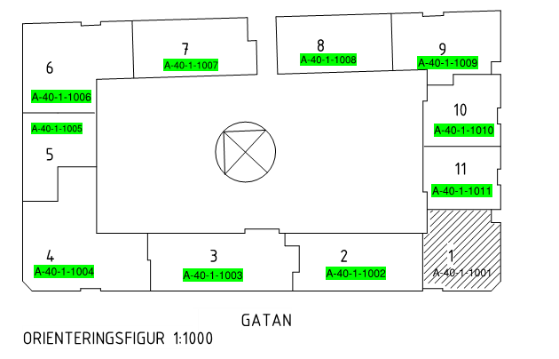
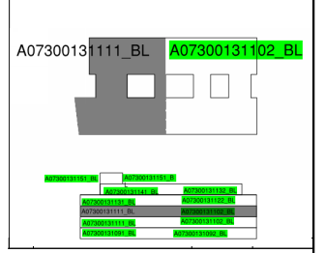
3b. Exempel från orienteringsfigur till delplan
Två ytterligare exempel på länkar via orienteringsfiguren – navigera per trapphus och planritning eller per våningsdel. Det bör alltid finnas hela planritningar och hänvisning till respektive våningsdel. Detta för att underlätta överblick, planering och samordning med underentreprenörer och hanterverkare samt förvaltning. Detaljnivån bestäms inför projekteringen.

Slide 12
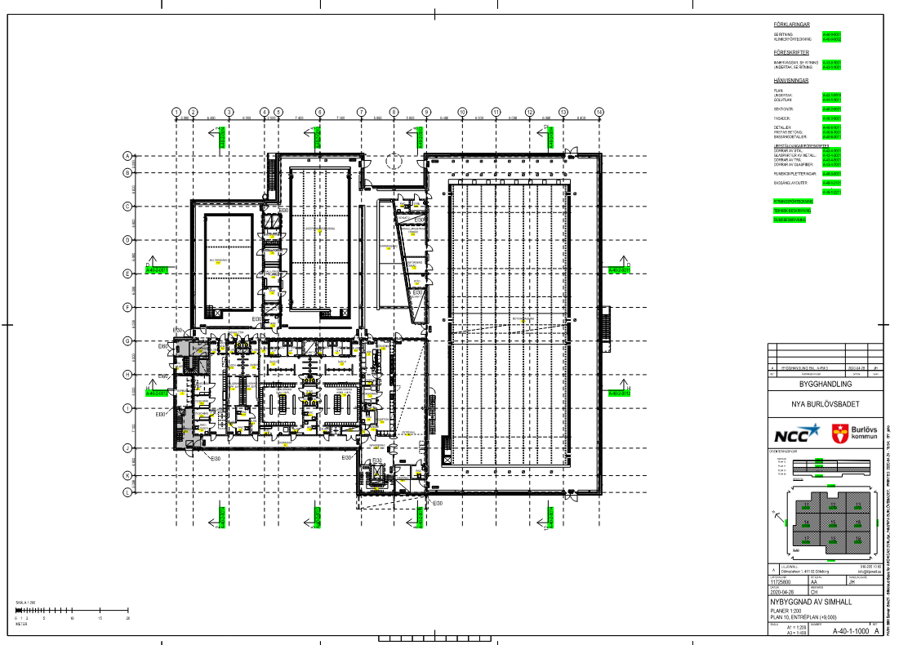
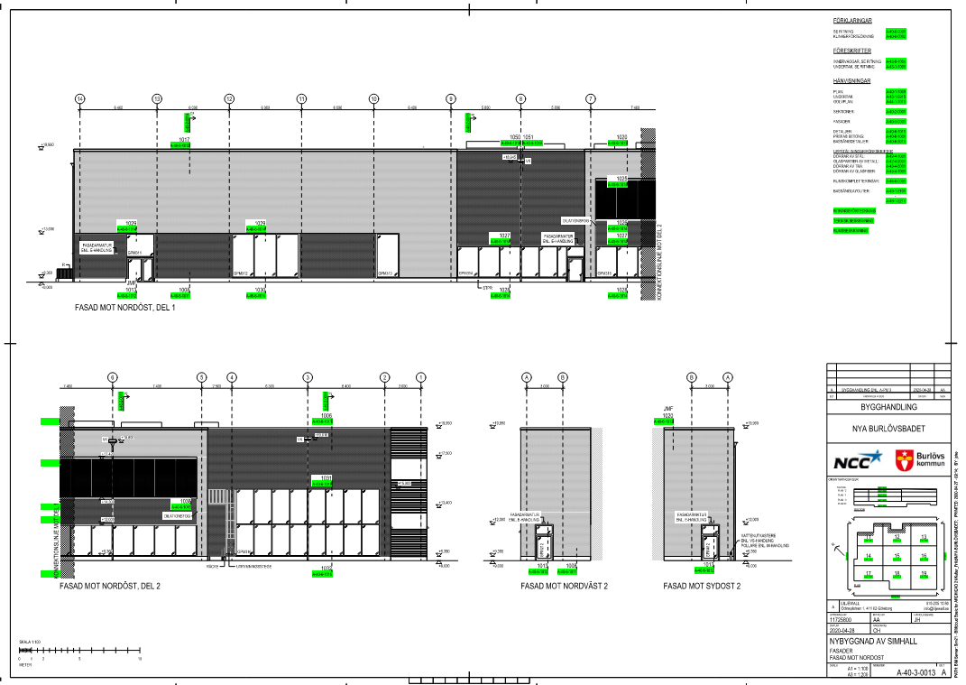
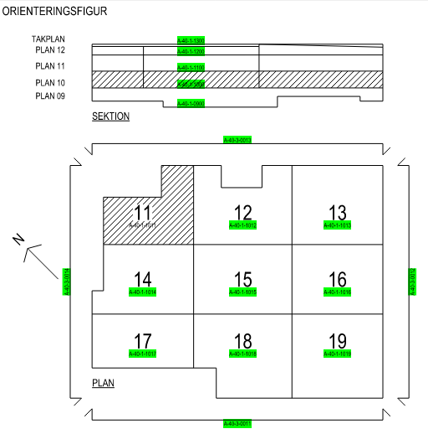
3c. Exempel från orienteringsfigur till fasad
Hänvisa från orienteringsfiguren till fasad samt hyperlänk tillbaka till helplan. Hela dokumentnumret ska vara som referens i handlingar och slipsen, finns det möjlighet ange även dokumentnummer i orienteringsfiguren för att underlätta navigering på pekskärmar och mobila enheter.

Slide 13
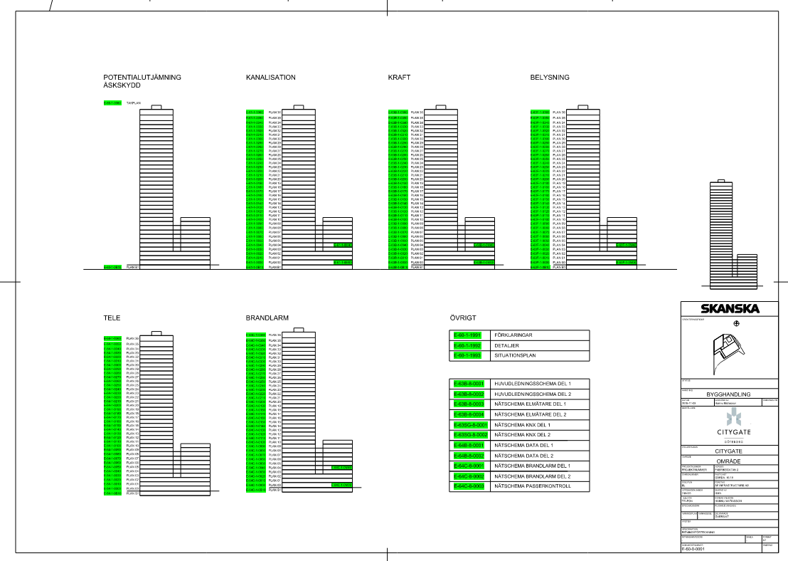
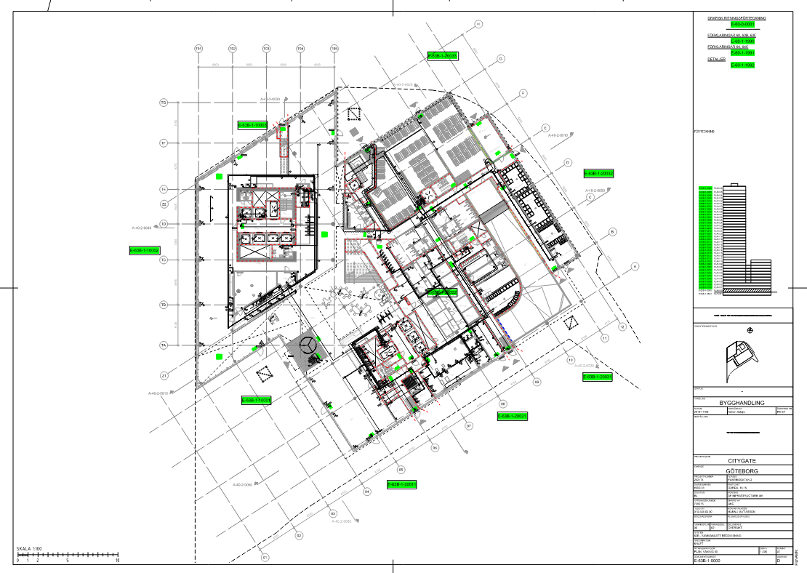
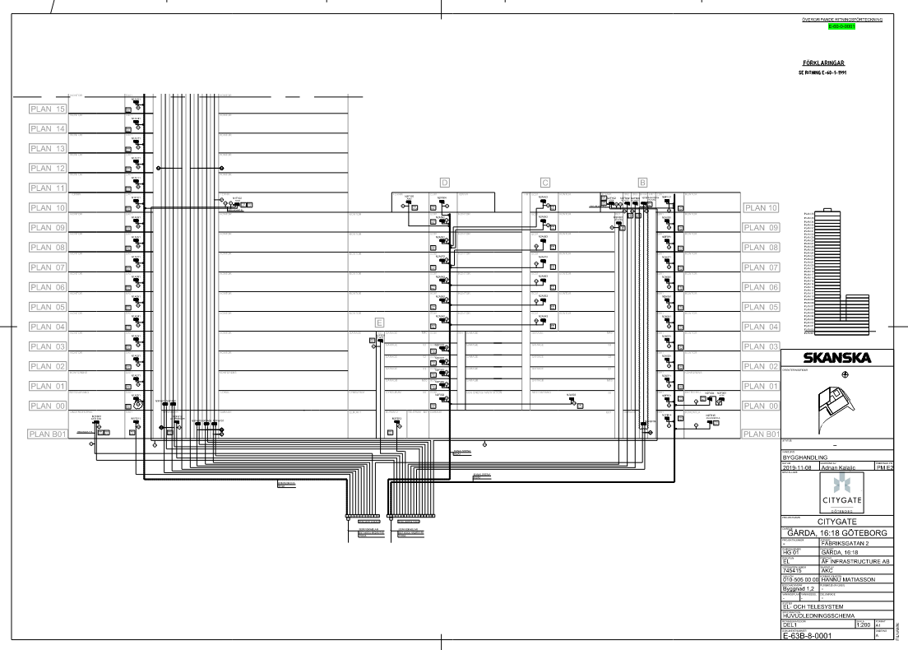
4a. Informationshandling/Översiktsritning
Informationshandling/översiktsritning för större teknikområden. Exempel El möjliggör en enkel navigeringen inom och mellan ritningsuppsättningar.

Slide 14
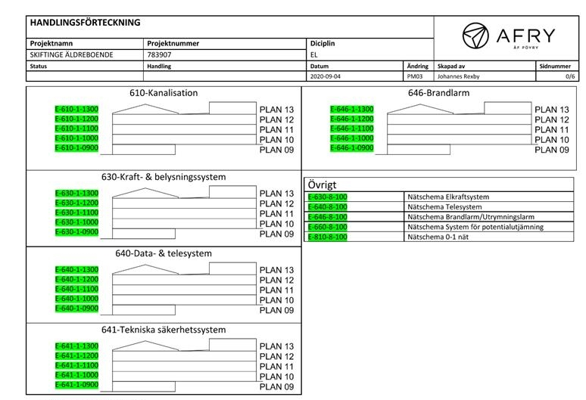
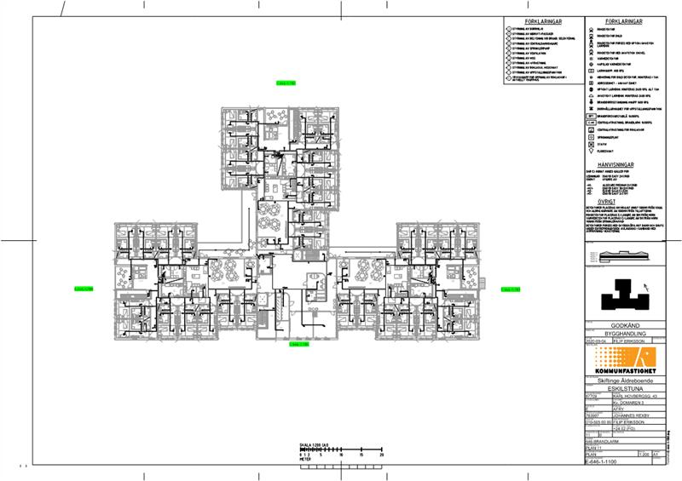
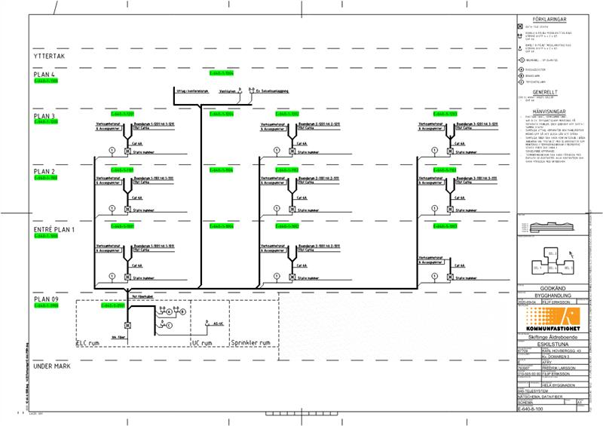
4b. Informationshandling/Översiktsritning
Exempel inom teknikområde installation El, klickbara hyperlänkar inom de olika disciplinerna till respektive dokument.

Slide 15
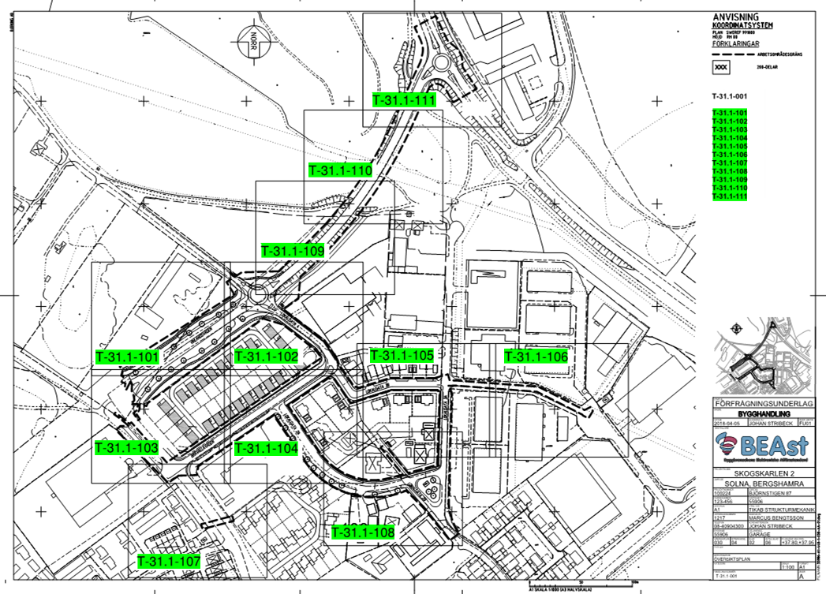
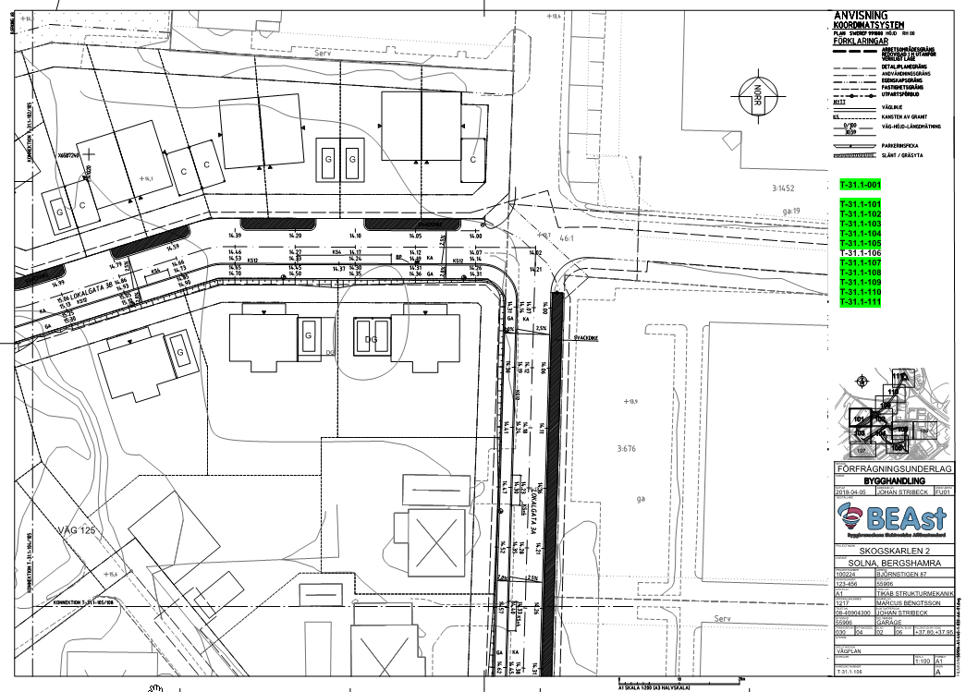
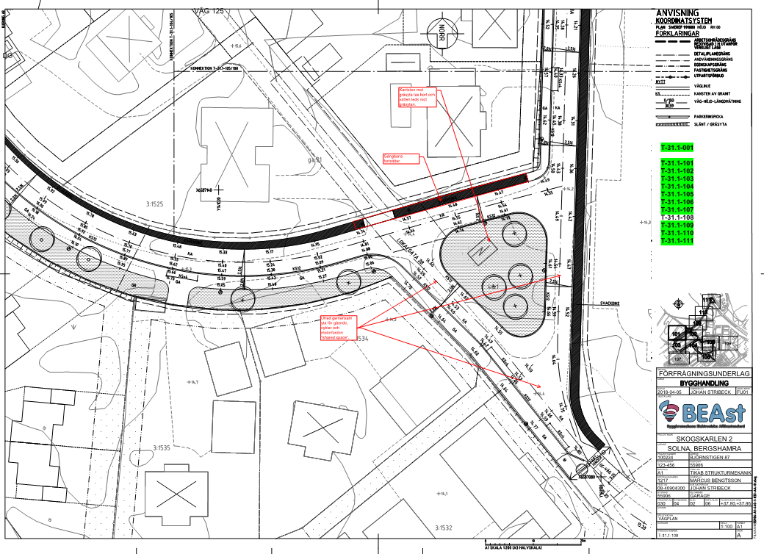
5. Från situationsplan till delplan
Hänvisa från situationsplan till respektive delplan, hela dokumentnumret ska skrivas ut som referens i handlingen och slipsen, finns det möjlighet, ange även dokumentnummer i orienteringsfiguren för att underlätta navigering på pekskärmar och mobila enheter.

Slide 16
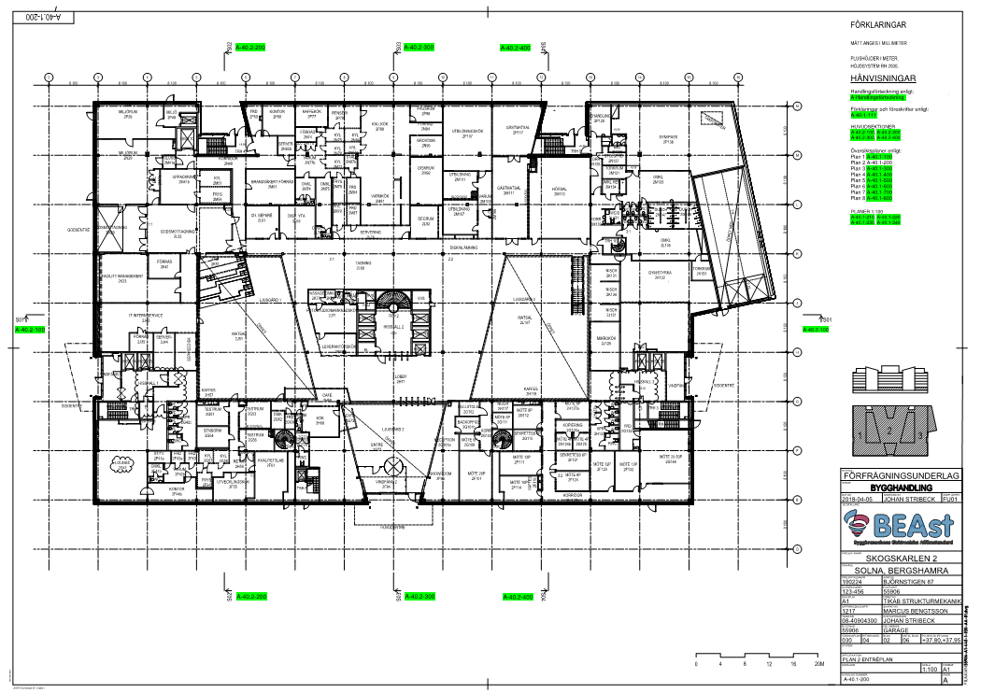
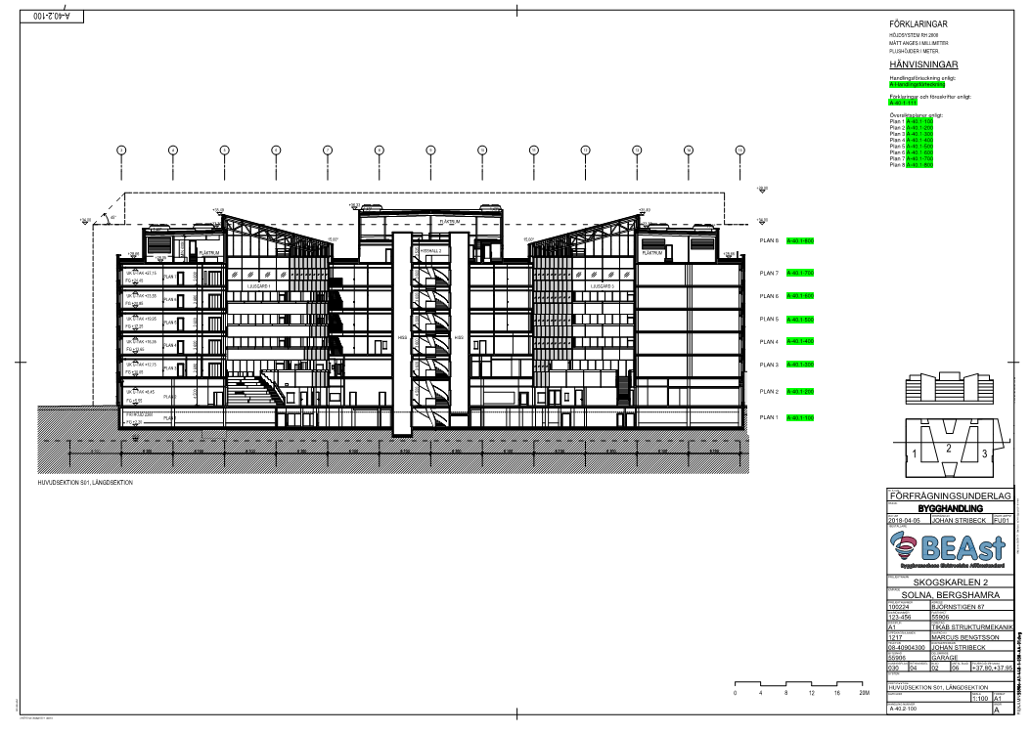
6a. Från plan till sektion
Hänvisningar från plan till sektion ska finnas på samtliga planritningar oavsett hel- eller delplan. Hänvisning per plan och inte intervall.

Slide 17
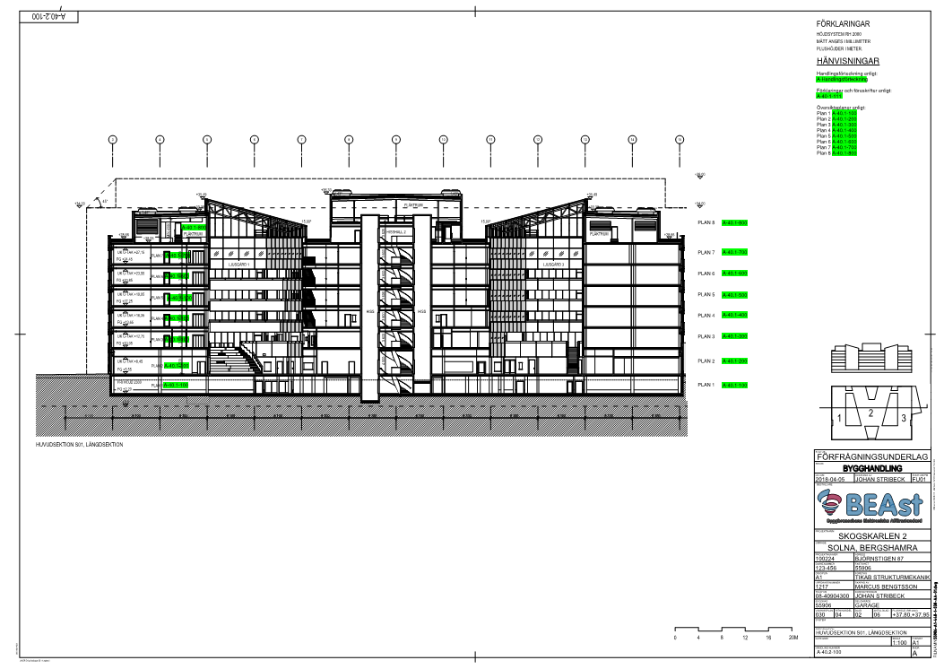
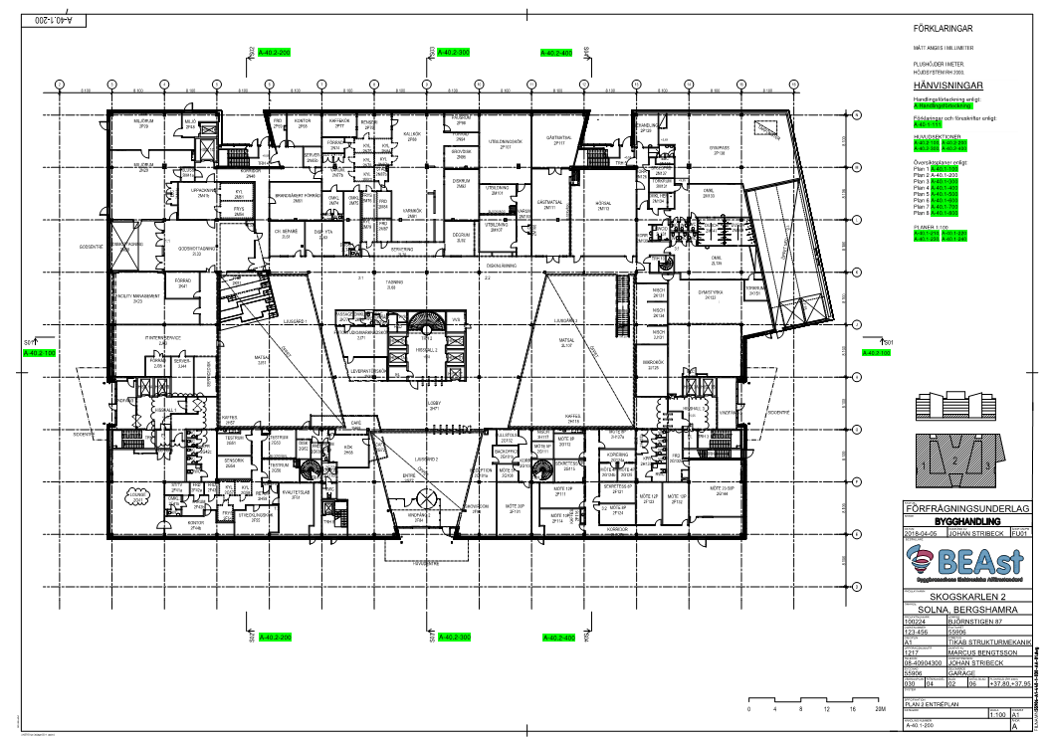
6b. Från sektion till plan
Från sektionsritning med hänvisning till planritningens ritningsnummer. Hänvisningen i slipsen ska undvika intervall.

Slide 18
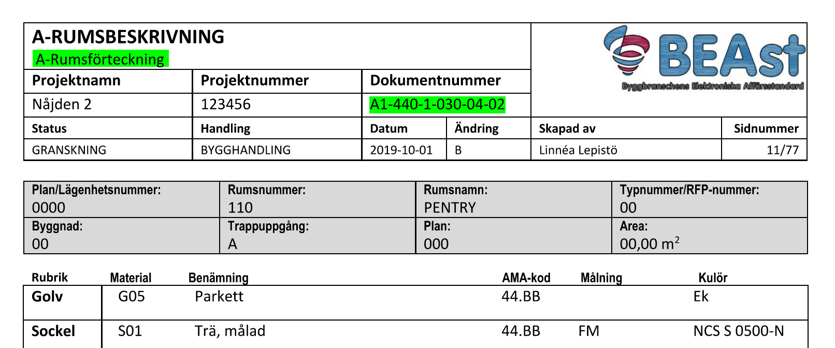
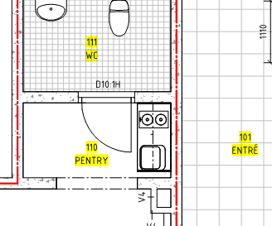
7a. Från plan till rumsbeskrivning
Hänvisningar till rumsbeskrivningen på samtliga planritningar underlättar navigering och gör rumsbeskrivningen mer lättillgänglig. Hänvisningar ska stämma överens exakt med Rumsnummer-Rumsnamn i rumsbeskrivningens filnamn samt att mallen BEAst Rumsbeskrivning underlättar att möjliggöra automatisk hyperlänkning. Hänvisning tillbaka till planritning där rummet i fråga redovisas möjliggör snabb lokalisering av rummet.
A-Rumsförteckning

Slide 19
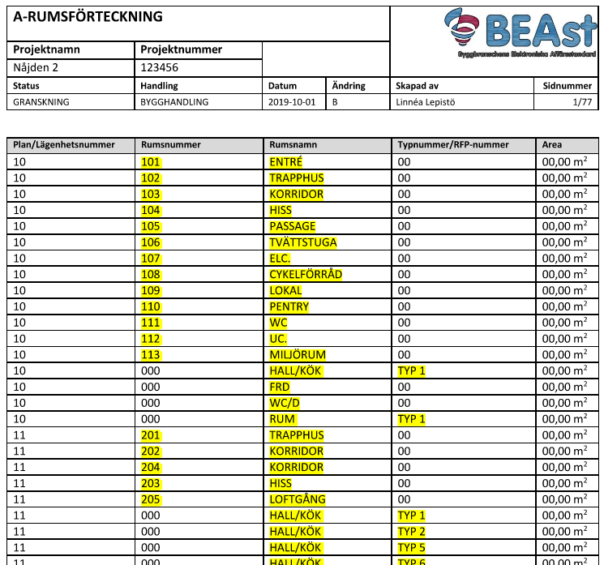
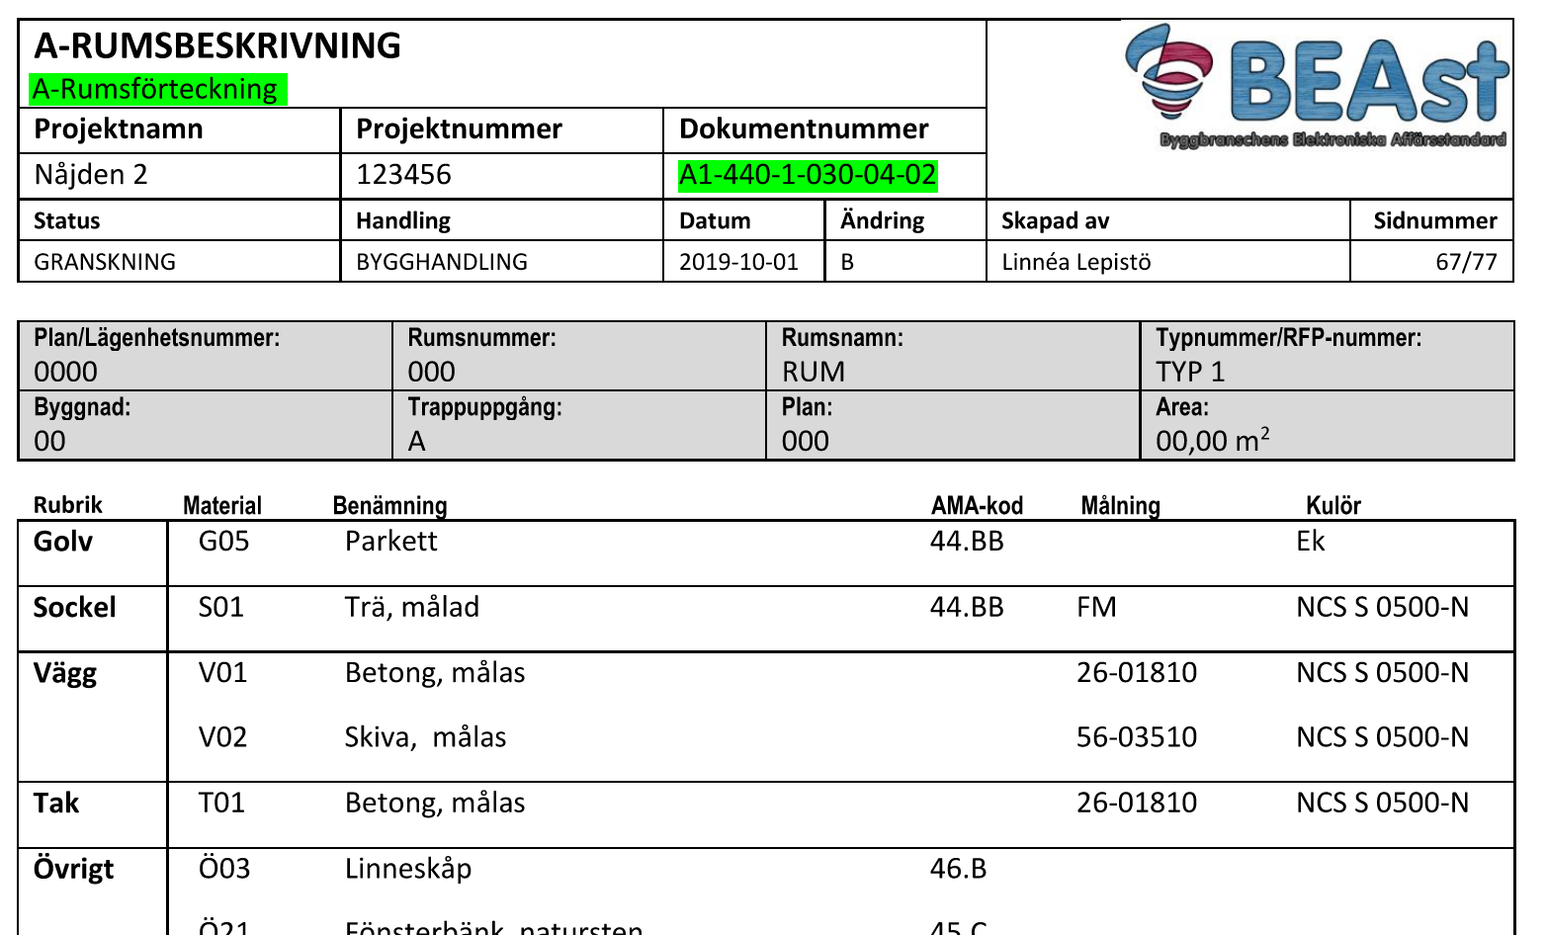
7b. Från rumsförteckning till rumsbeskrivning
En rumsförteckning bör finnas över rumsbeskrivningarna, se mall BEAst Rumsförteckning. Utseendet på sidhuvudet får ej ändras. Varje rumsbeskrivning ska vara ett eget dokument, detta är avgörande för automatisk hyperlänkning. Det är även önskvärt att informationen i beskrivningen struktureras i tabellformat. En beskrivning per rum är att föredra men om projekt väljer att endast ha en beskrivning för typrum så används istället typnummer som hänvisning.

Slide 20
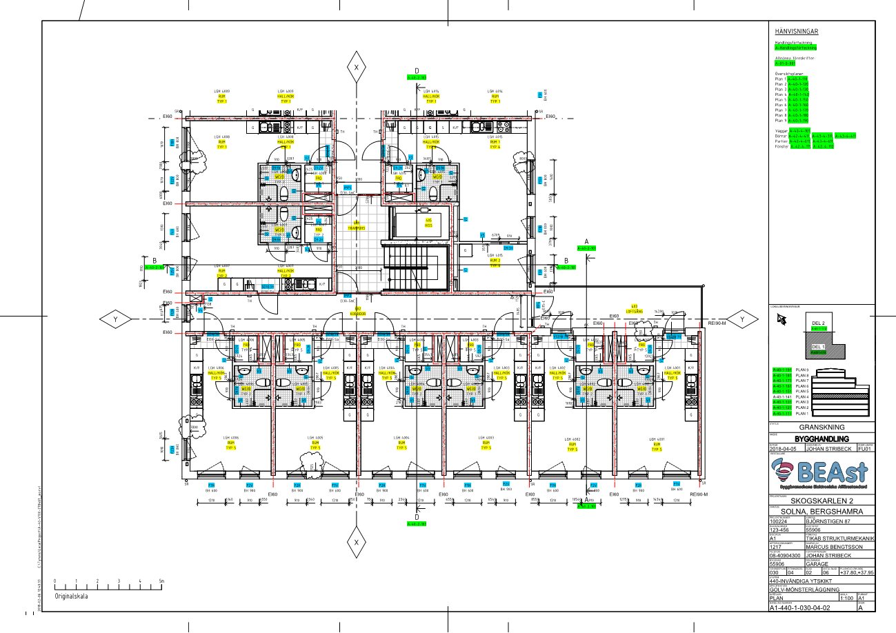
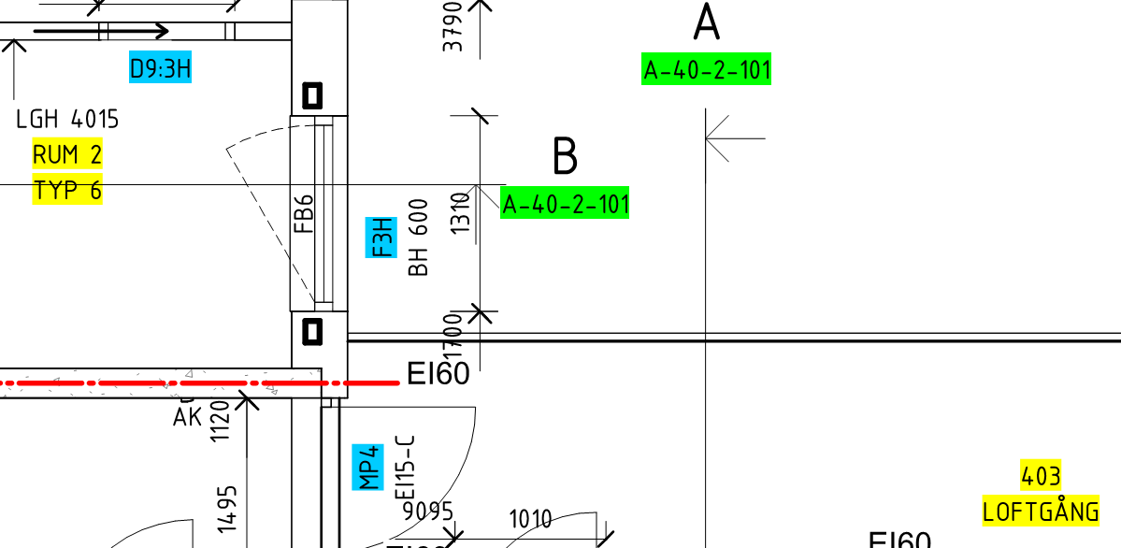
8. Föreslagna färgkoder för hyperlänkar
Färgkoder på hyperlänkar med hänvisningar mellan handlingar:
= Hänvisning till ritning eller teknisk beskrivning = Grön RGB 0 255 0
= Hänvisning till rumsbeskrivning = Gul RGB 255 255 0
= Övriga hänvisningar som dörrkort och vägglittera = Blå RGB 0 204 255

Slide 21
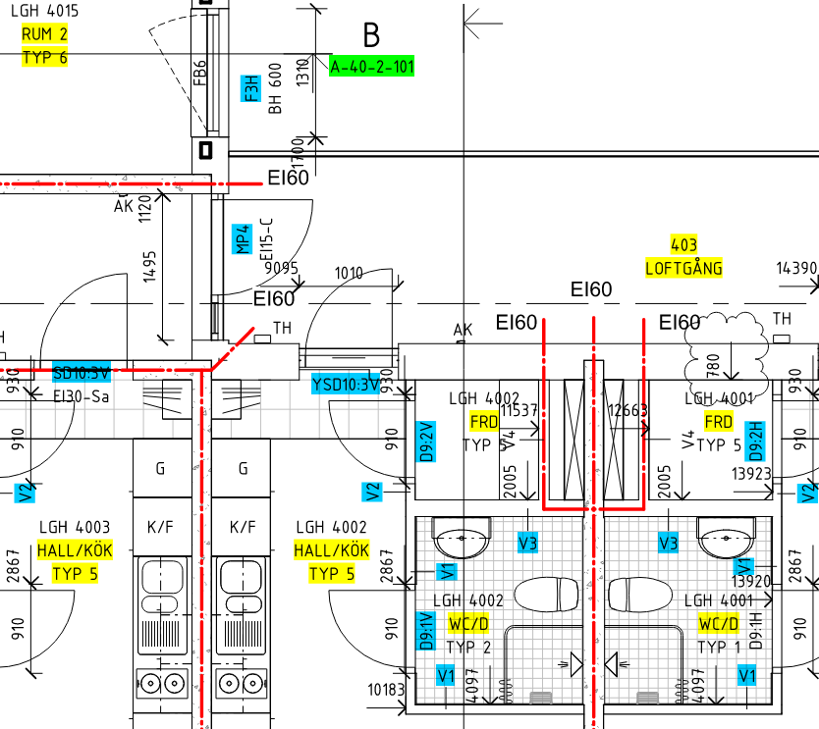
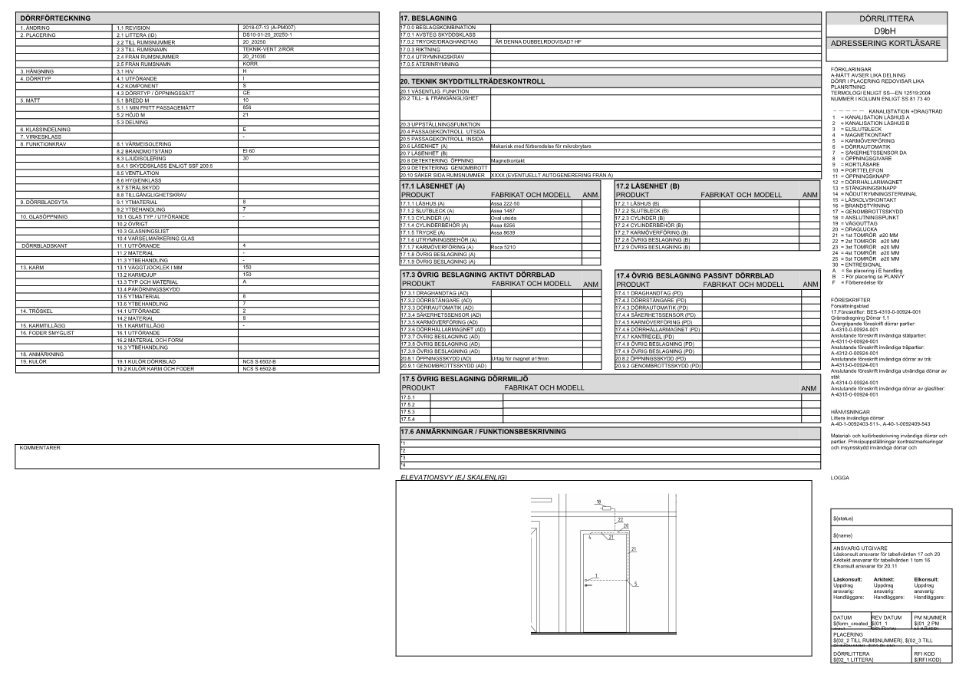
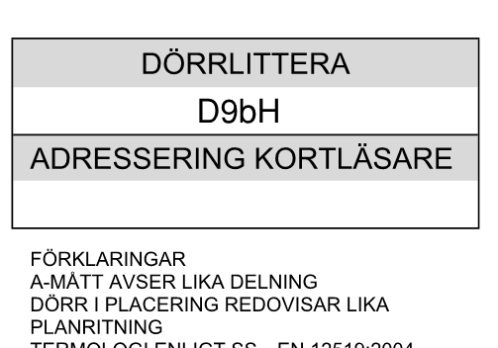
9. Uppställningsritningar
Filnamn på dokumentet är hänvisningen i handlingen, nedan exempel på dörrkort för typdörr. Enskilda dokument per detalj eller uppställning underlättar automatgenerering av hyperlänkar.
D9:2H

Slide 22
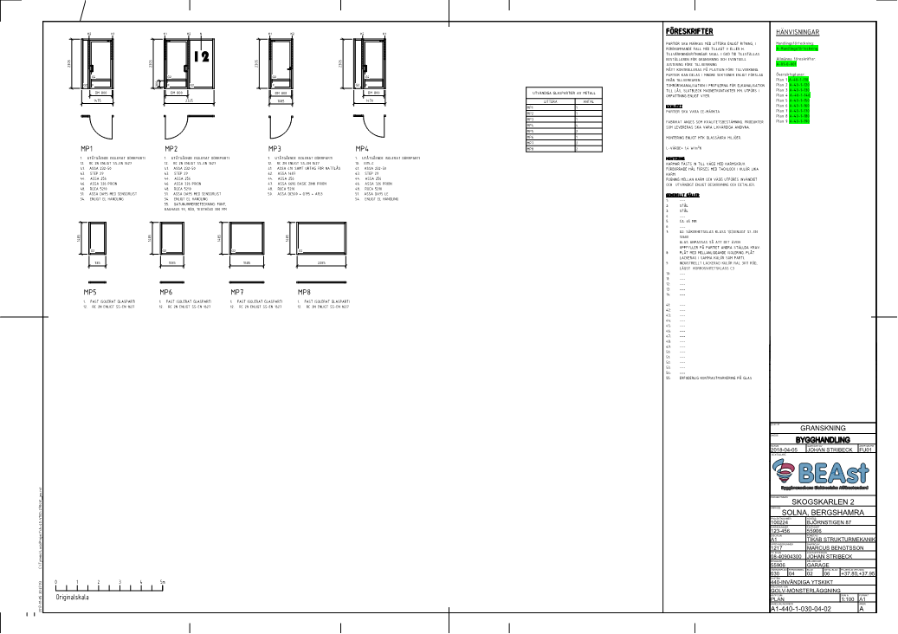
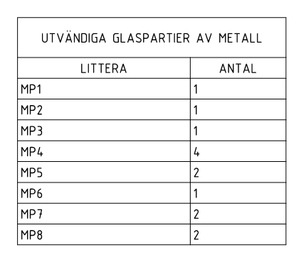
10. Litteratabeller uppställningsritningar
Litteratabeller bör finnas på uppställningsritningar som underlag för att genera hyperlänkar från plan till uppställning. Enskilda dokument per detalj eller uppställning underlättar automatgenerering av hyperlänkar.

Slide 23
11. Detaljritningar
Hänvisningar till detaljritningar har rätt filnamn på dokumenten och dokumentens hänvisningar har sökbar text. Exemplet nedan visar hänvisning till entreprenörens tekniska lösning. Enskilda dokument per detalj eller uppställning underlättar automatgenerering av hyperlänkar.
Hänvisning: Dokumentnummer
Hänvisning: Dokumentnummer
Filnamn: Dokumentnummer
Filnamn: Dokumentnummer:

Slide 24
Hänvisning till andra anvisningar och mallar
BEAst Hänvisningar i handlingar och övriga anvisningar samt mallar är fritt tillgänglig via BEAst webbsida. Branschgemensamt framtagen genom BEAst, Byggbranschens Elektroniska Affärsstandard med stöd av SBUF, Svenska Byggbranschen Utvecklingsfond.
Standarder, anvisningar och guider:
BEAst Effektivare granskning Standardisering av granskningskommentarer och granskningsprocessen BEAst PDF Guidelines Anvisning för tekniskt rätt innehåll vid PDF export BEAst Hänvisningar i handlingar Anvisning för enklare navigering och snabbare åtkomst till handlingar BEAst Namnruta – Anläggning Namnruta med metadata enligt BEAst Namnruta – Termlista och metadata BEAst Namnruta – Byggnad Namnruta med metadata enligt BEAst Namnruta – Termlista och metadata BEAst Namnruta – Termlista och metadata Metadata och egenskaper till dokument för lagring på dokumentplattformar BEAst Namnruta – Angivning av Handling och Status Hantering av Handling och Status med förklarande exempel
Framtagna mallar att anpassa med egen logga:
BEAst Handlingsförteckning BEAst Rumsförteckning BEAst Rumsbeskrivning

Slide 25
BEA Branschgemensamt projekt via BEAst

